Slide 1



MXU
组会汇报

Slide 2

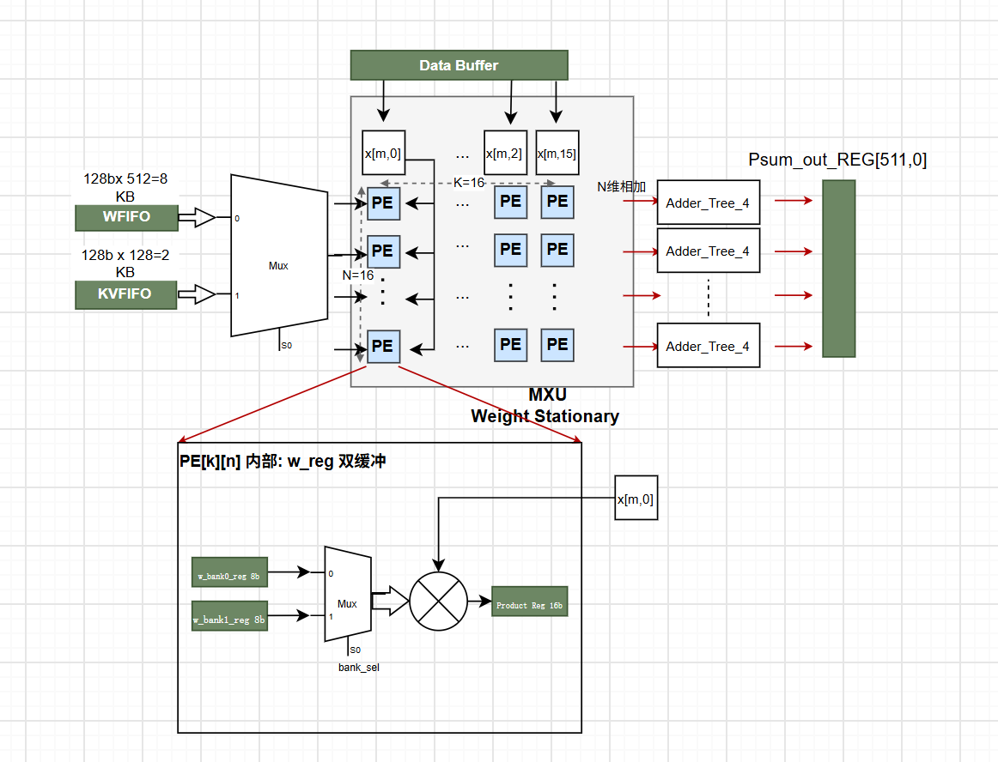

01
Weight Stationary
02
A tile:51×16 B tile:16×16
16cycles加载B，A按m维16路扇出至16路输出通道（N=16）
1cycle完成X[m，0-15] ×W[0-15，0-15] 共256次乘法运算
16组四级加法树
每组加法树按N维累加16个PE结果
第四级加法树结果直接写入Psum_out_REG（共16个int32Psum)
PE:2个8b权重寄存器 1个INT8乘法器 1×16b乘积寄存器
w_reg 双缓冲：active bank参与计算，inactive bank加载下一个Wtile，active-bank mux切换
PE[k，n]接收来自activation input register的X[m,k]
Product Reg 存放int16计算结果

Slide 3
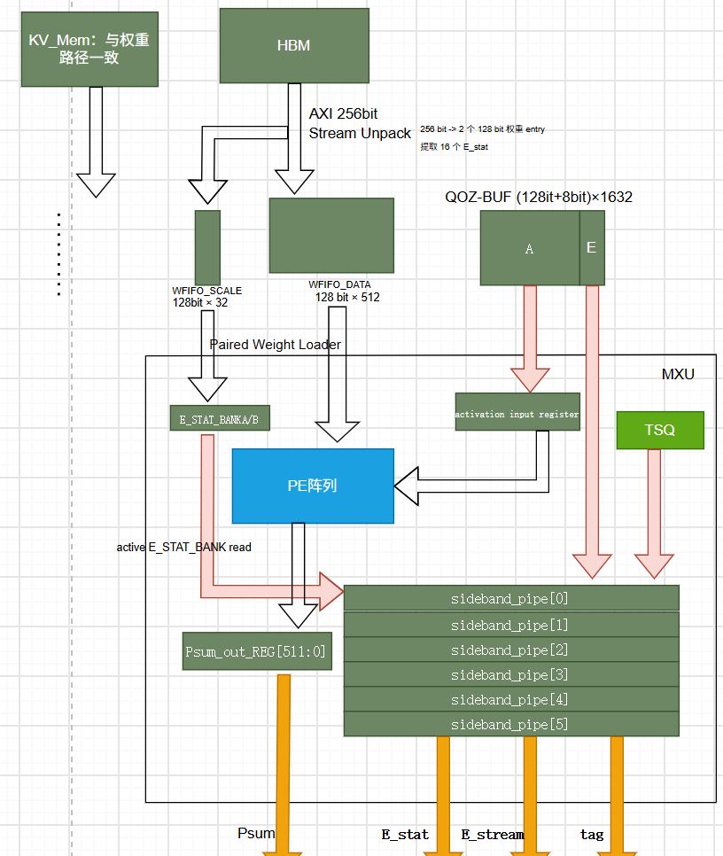
02
流水
02
Stream Unpack:把 9 个 AXI beat 组装成一个完整 tile，并分出 payload/Scale
Payload/scale分开存放，同时发送/接收
Sideband_pipe存放scale，tag6级设计保证与Psum同步发射至DEQACC
t+1：activation input register，sideband_pipe[0]
t+2：MUL，sideband_pipe[1]
t+3：Adder L1，sideband_pipe[2]
t+4：Adder L2，sideband_pipe[3]
t+5：Adder L3，sideband_pipe[4]
t+6：Adder L4 + Psum_out_REG，sideband_pipe[5]

Slide 4
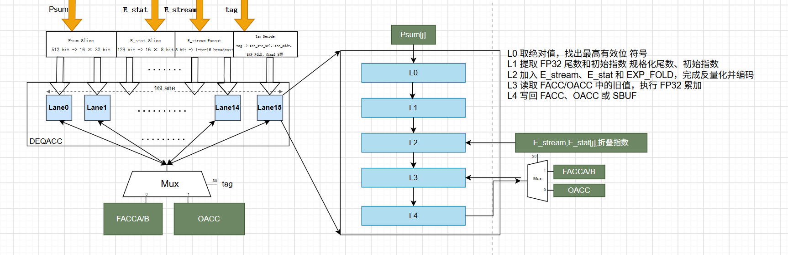
03
DEQACC
02
L0
L1
L2
L3
L4
INT32预处理
sign / abs / zero
LZC(32)
同时发出acc读地址
归一化
barrel shift
生成尾数与base exp
old_acc读回锁存
指数反量化
e = E_stream + E_stat[j]
− 266 + EXP_FOLD
形成partial_fp[j]
FP32累加
16×FP32 ADD
old_acc + partial_fp
first_k时直接BYPASS
写回提交
lane_mask / write enable
write_dst / acc_addr
更新完成状态

Slide 5
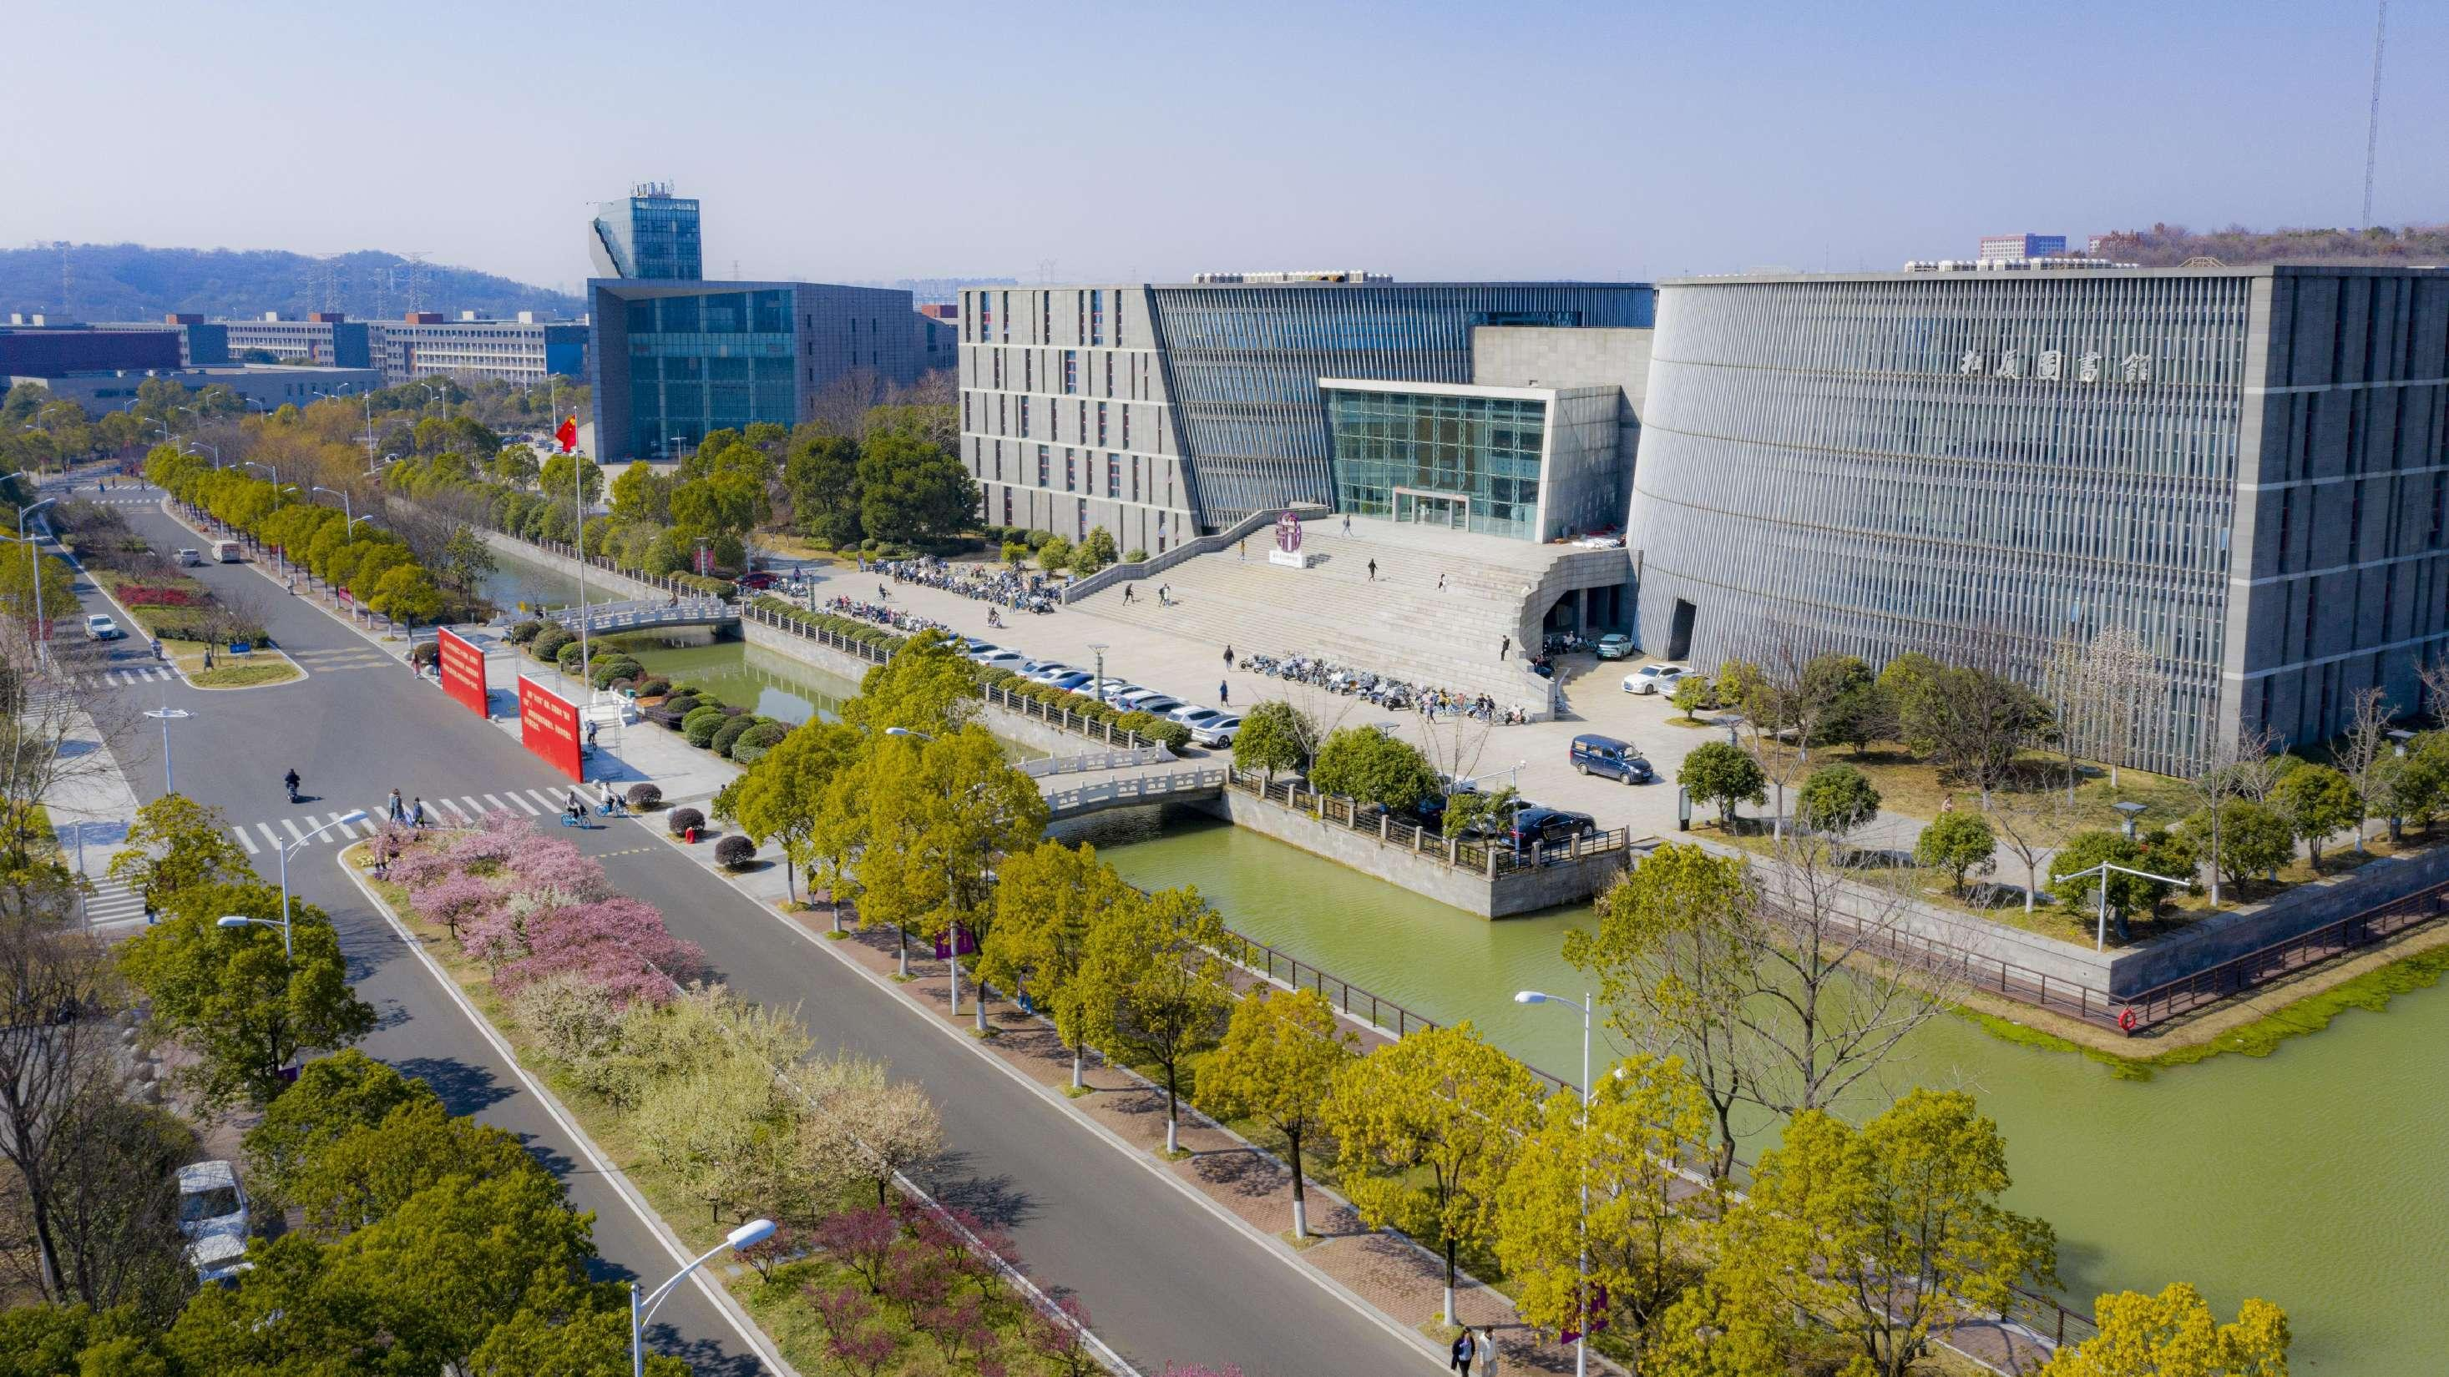
谢谢观看！
日期：2026.8.25

